Slide 1


Diaporama – Lexique
Les états et les humeurs
Hors niveau – Expression de sentiments

Slide 2

Notes:
Les états et les humeurs, questions et réponses

Slide 3





Notes:
Comment ça va?
Ça va?

Slide 4


Notes:
Ca va très bien. / Ça va bien. / Pas pire. / Ça va mal.

Slide 5

Notes:
Es-tu en forme?
Êtes-vous en forme?

Slide 6
Notes:
Je suis en forme.

Slide 7

Notes:
Tu es malade?
Est-ce que tu es malade?

Slide 8
Notes:
Je suis malade.

Slide 9

Notes:
Est-ce que vous avez froid?
Tu as froid?

Slide 10

Notes:
J’ai froid.

Slide 11
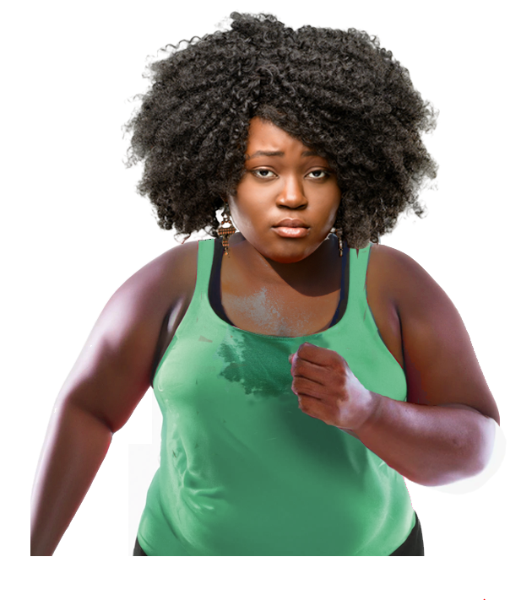
Notes:
Est-ce que tu as chaud?
Avez-vous chaud?

Slide 12
Notes:
J’ai chaud.

Slide 13

Notes:
Est-ce que tu as soif?
Est-ce que vous avez soif?

Slide 14
Notes:
J’ai soif.

Slide 15

Notes:
Est-ce que tu as faim?
Vous avez faim?

Slide 16
Notes:
J’ai faim.

Slide 17

Notes:
Est-ce que tu comprends?
Vous comprenez?

Slide 18

Notes:
Je comprends.
Je ne comprends pas.

Slide 19

Notes:
Est-ce que tu es fatigué?
Êtes-vous fatigués?

Slide 20
Notes:
Je suis fatigué.

Slide 21













Slide 22
Notes:
Comment ça va?
Ça va?

Slide 23
Notes:
Es-tu en forme?
Êtes-vous en forme?

Slide 24

Notes:
Tu es malade?
Est-ce que tu es malade?

Slide 25
Notes:
Est-ce que vous avez froid?
Tu as froid?

Slide 26
Notes:
Est-ce que tu as chaud?
Avez-vous chaud?

Slide 27

Notes:
Est-ce que tu as soif?
Est-ce que vous avez soif?

Slide 28

Notes:
Est-ce que tu as faim?
Vous avez faim?

Slide 29
Notes:
Est-ce que tu comprends?
Vous comprenez?

Slide 30
Notes:
Est-ce que tu es fatigué?
Êtes-vous fatigués?

